Slide 1

「2024년 블록체인 프로젝트 1기」
팀 프로젝트 (09/21~10/05)
2024. 10. 05.
3번 소회의실

Slide 2
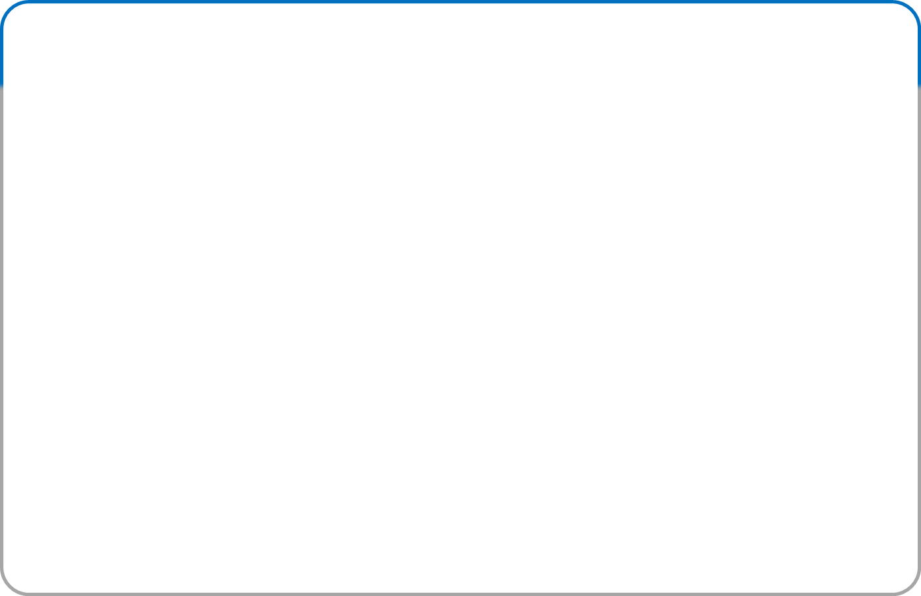
목차
`
구성원 소개 및 역할
아이템 선정
타겟 사용자 및 시장
기능 및 특징
기술 스택
데모 시연
향후 계획
2

Slide 3
1. 구성원 소개 및 역할
`
장우영
특허 준비
로컬 테스트넷 구성 (가나쉬)
웹 화면 (대시보드) 개발
프로젝트 관리
임현성
카카오 로그인 인증 (카카오Dev)
웹 서버 (git page), 호스팅(가비아)
웹 화면 (로그인) 개발
인프라
한수연
IPFS 관리 (피나타)
스마트 컨트렉트
웹 화면 (민팃, 선물하기) 개발
스마트컨트렉트
신세기
시장분석
BM 모델
투자 제안
창업/사업화
3

Slide 4

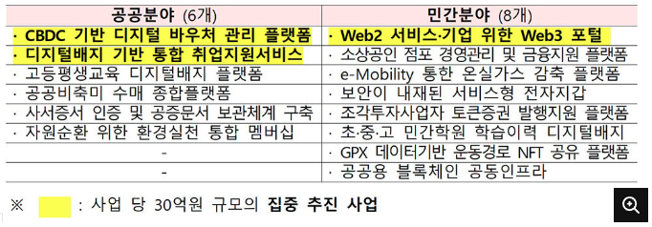
2. 아이템 선점
`
정책 동향
제1차 국가연구개발 중장기 투자전략 (23_27)
제2차 정보보호산업_진흥계획 (23_25)
제5차 과학기술기본계획 (23_27)
블록체인 서비스 사례
아이디어 도출
분류 | 서비스 아이디어
유통 | 쌀, 소상공인 세무, 바우처, 조각 투자, 이산화탄소
의료 | 의료정보 (매디블록), 보험 증권, 코로나 백신 앱
공공 | 지역 바우처 상품권, 기부, 신분증
증명서 | 수료증, 소스 코드, 정품 인증, 정산, 저작권, 이력서 관리, 예방 접종, 평생 교육, 공증
거래 | 유기견 정보 (NFT), 유통 플랫폼 (경매), 홈쇼핑, 에너지 거래
콘텐츠 | 부적, 심리 테스트
최종 아이템 선정
실현가능성, 구현가능성, 중복성, 사회적 가치를 기준으로 점수화
사용자 구매 인증 NFT 서비스
4

Slide 5
3. 타겟 사용자 및 시장
- 사용자 구매 인증 NFT 서비스
(구매자)새로운 명품을 구매하면서도 향후 중고 거래를 염두에 두는 고객
(수집가) 명품의 진위성과 보존된 가치에 관심이 높은 수집가
(기술애호가) 블록체인 기술에 대한 관심이 높으며, NFT를 통한 소유권 이전에 관심이 있는 고객
(브랜드) 브랜드에 대한 강한 충성도를 지닌 팬으로, 안전한 명품 거래를 선호하는 고객
- 브랜드 포지셔닝
(가치제안) 명품의 소유권을 디지털화하여 신뢰와 투명성을 제공
(신뢰구축) 블록체인과 NFT를 활용하여 진위성을 보장하고, 안전한 중고 거래 환경을 제공
(차별성) 전통적인 중고 명품 거래 플랫폼과 달리, 블록체인 기술을 접목한 시스템으로 차별화
- 수익 구조
(NFT) 명품의 소유권을 디지털화하여 신뢰와 투명성을 제공
(경매) 블록체인과 NFT를 활용하여 진위성을 보장하고, 안전한 중고 거래 환경을 제공
(수수료) 전통적인 중고 명품 거래 플랫폼과 달리, 블록체인 기술을 접목한 시스템으로 차별화

Slide 6
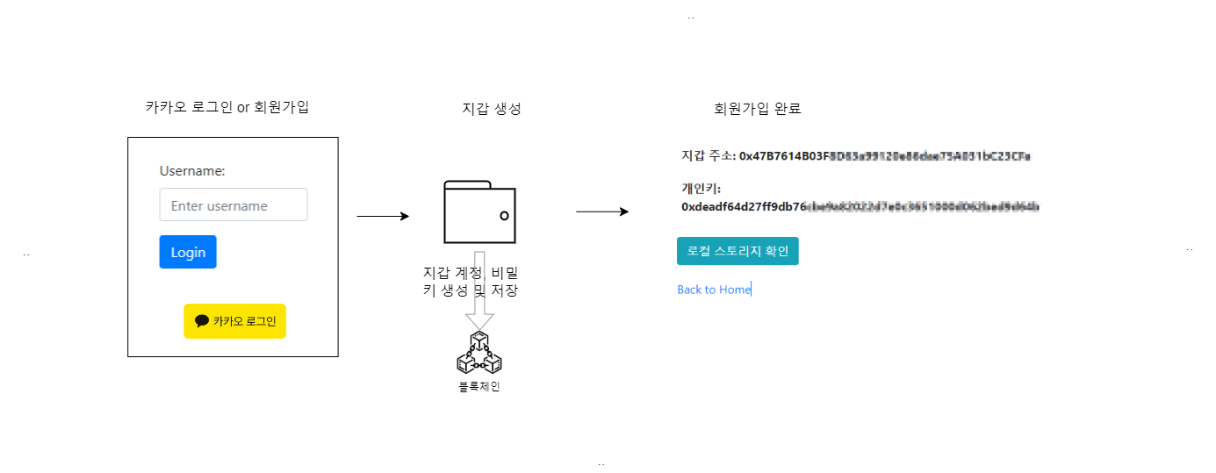
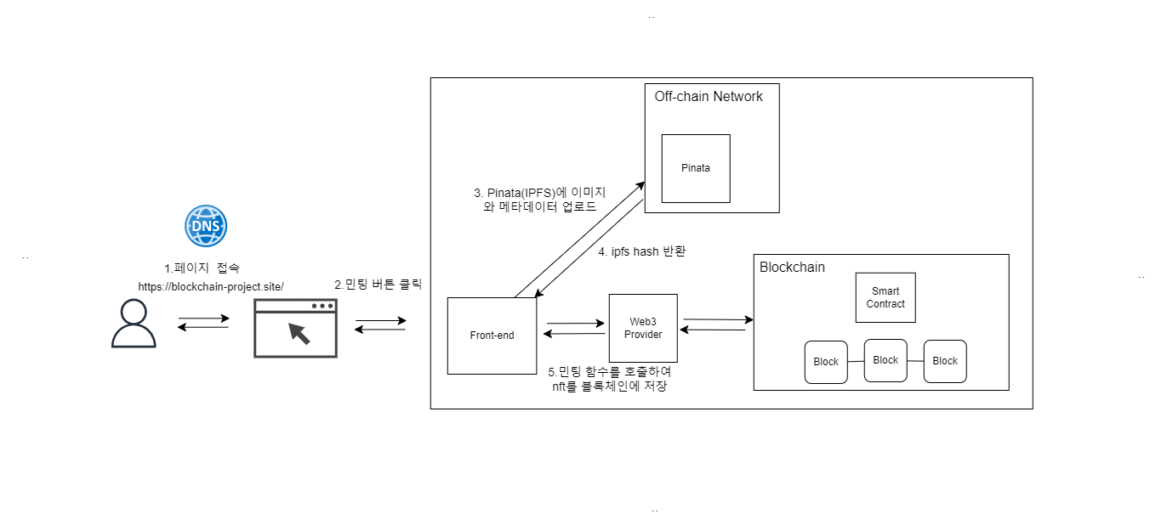
4. 기능 및 특징
(1) 로그인
사용자 정보입력
계정 유무 확인
지갑 정보 생성
(비수탁형)
접근성 향상
(2) NFT 조회
NFT 조회
(3) NFT 등록
고유성 보장
메타 데이터 입력
NFT 생성
(4) NFT 전송
투명성 확보
전송 요청
스마트 계약 처리
전송 기록 업데이트

Slide 7
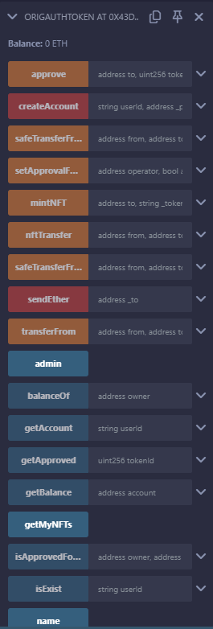
5. 기술 스택
`
- 블록체인 네트워크: 테스트넷(로컬) ... ganache
테스트넷(Eth) ... holesky
- 코드관리: github
- 웹 서버: git page
- 웹 호스팅: gabia
- IPFS: Pinata
- 프론트앤드: html/css/javascript
- 스마트컨트렉트: solidity
- 백앤드: x
- DB: x
7

Slide 8
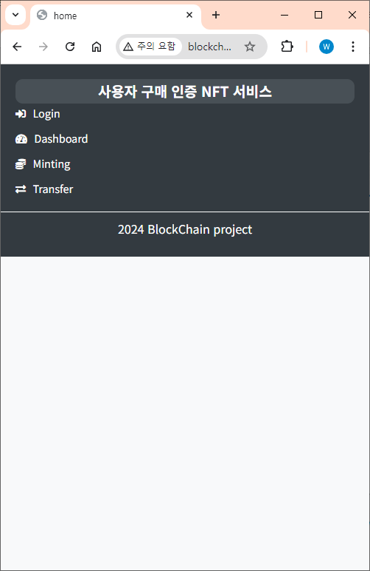
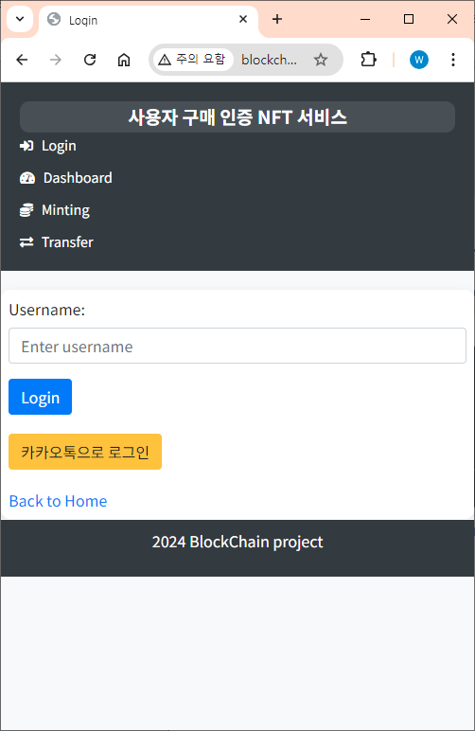
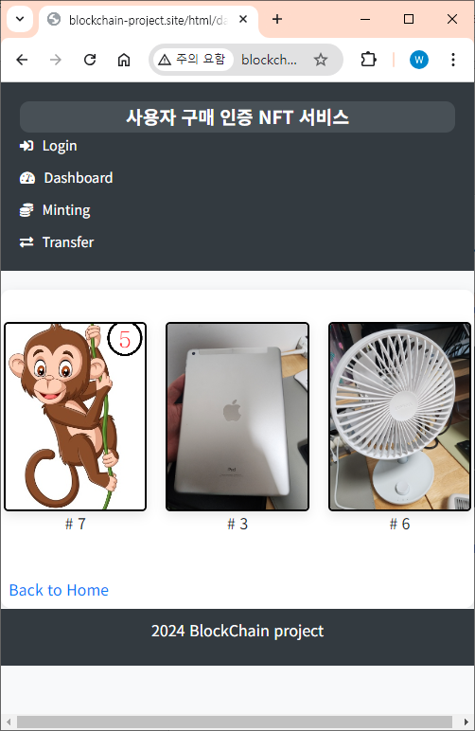
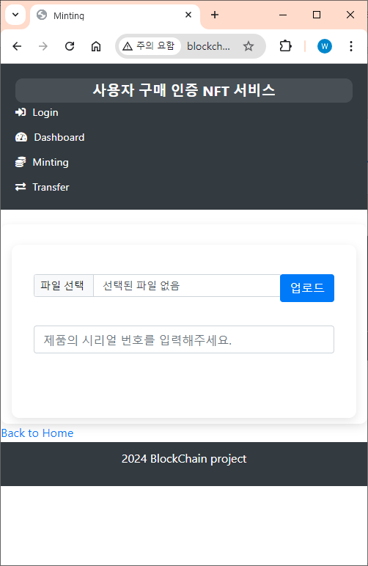
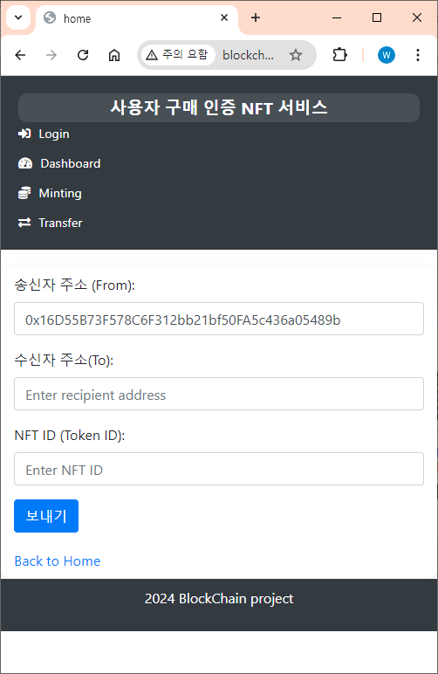
6. 데모 시연
`
- 데모 사이트: http://blockchain-project.site
- https 접근 불가, 모바일 최적화
Home
접속
조회
등록
선물
8

Slide 9
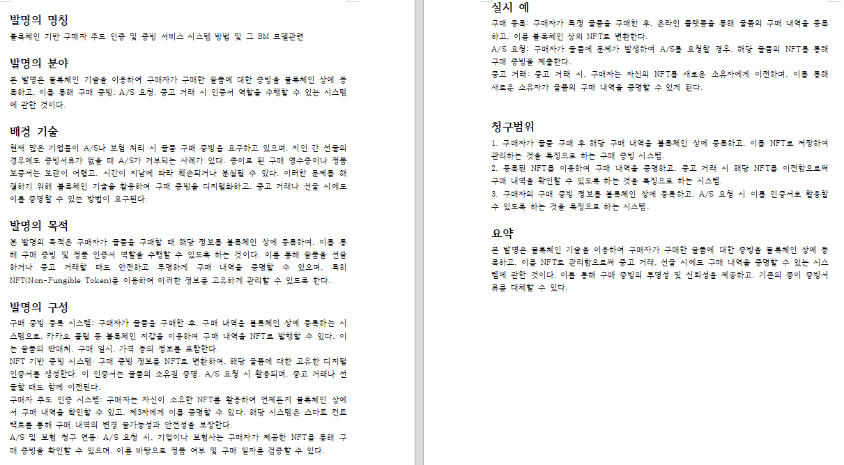
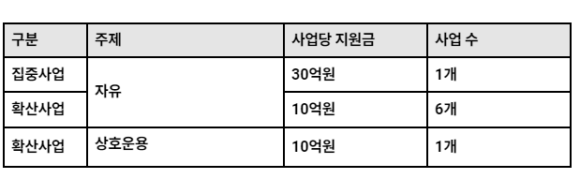
7. 향후 계획
`
- 특허출원 : 변리사 미팅 후 현재 단계에서는 불가능하여 아이디어를 받은 상태
- 2025년 블록체인 지원사원 제안서 작성
- 블록체인 분야 취업
특허 초안
블록체인 지원 사업 (’24)
9

